Slide 1
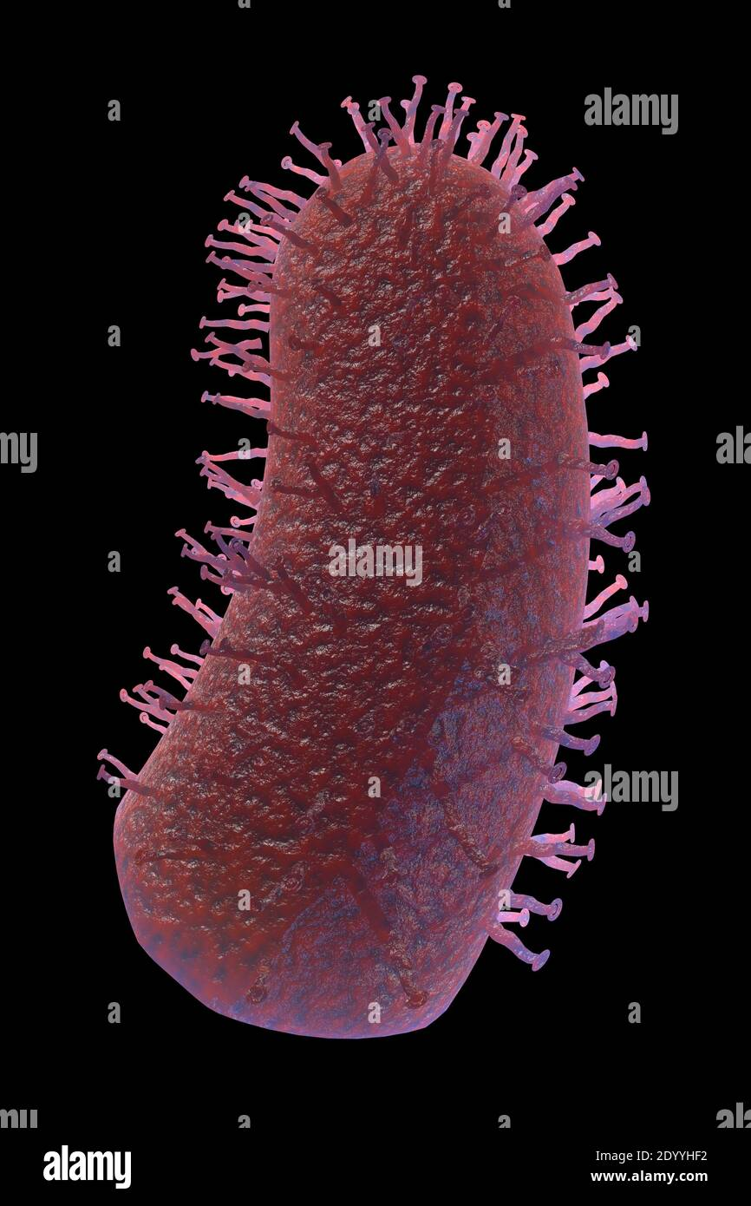
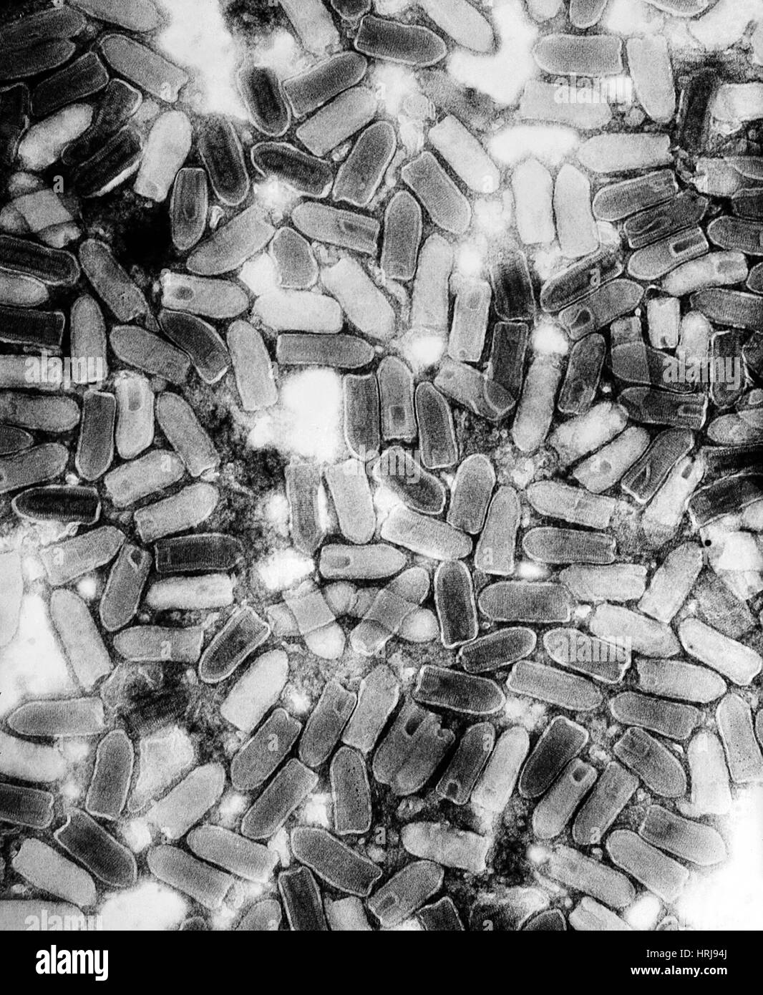
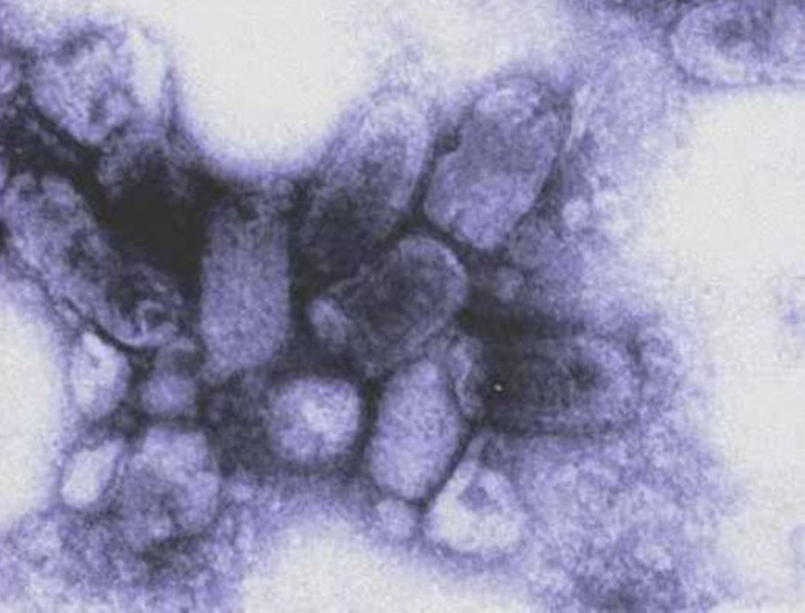
ΙΟΣ ΤΗΣ ΛΥΣΣΑΣ
ΠΑΝΕΠΙΣΤΗΜΙΟΥ ΠΑΤΡΩΝ
ΤΜΗΜΑ ΝΟΣΗΛΕΥΤΙΚΗΣ
ΜΑΘΗΜΑ: ΜΙΚΡΟΒΙΟΛΟΓΙΑΣ
ΕΠΙΒΛΕΠΩΝ ΚΑΘΗΓΗΤΗΣ: ΘΕΟΔΩΡΟΣ ΧΡΙΣΤΟΠΟΥΛΟΣ
ΦΟΙΤΗΤΡΙΕΣ: ΓΕΩΡΓΑΚΟΠΟΥΛΟΥ ΖΩΗ
ΜΑΡΑΓΚΑΚΗ ΔΕΣΠΟΙΝΑ
ΝΤΑΚΑ ΑΡΙΣΑ
ΠΑΤΡΑ 2024

Slide 2
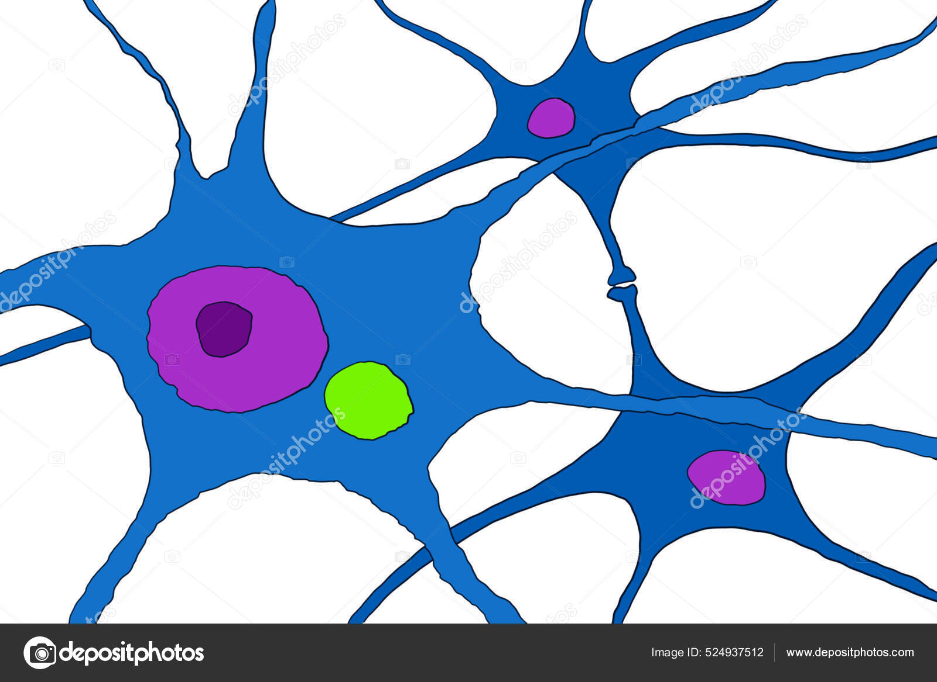
ΔΟΜΗ ΤΟΥ ΙΟΥ:
Ο ιός έχει ένα γραμμικό, μονόκλωνο RNA γονιδίωμα (αρνητικής πολικότητας) δηλαδή το γονιδίωμα είναι συμπληρωματικό με το ιικό mRNA και.περίπου 12 kb σε μήκος, το οποίο βρίσκεται ως μια σύνθετη ριβονουκλεοπρωτεΐνη. Το ιικό γονιδίωμα περιέχει πέντε γονίδια: νουκλεοπρωτεΐνης N, φωσφοπρωτεΐνης P, πρωτεΐνη μήτρας M, γλυκοπρωτεΐνης G και της ιικής RNA πολυμεράσης. Ο ιός της Λύσσας έχει ελικοειδή συμμετρία, με μήκος περίπου 180 nm και διάμετρο περίπου 75 nm, αν και οι ιοί που μολύνουν ανθρώπους έχουν συχνά κυβική συμμετρία.
Νευρώνες στη λύσσα. Επιστημονική εικόνα που δείχνει την παρουσία του σώματος Negri (ανοιχτό πράσινο) στο κυτταρόπλασμα ενός νευρώνα μολυσμένου με τον ιό της λύσσας.

Slide 3
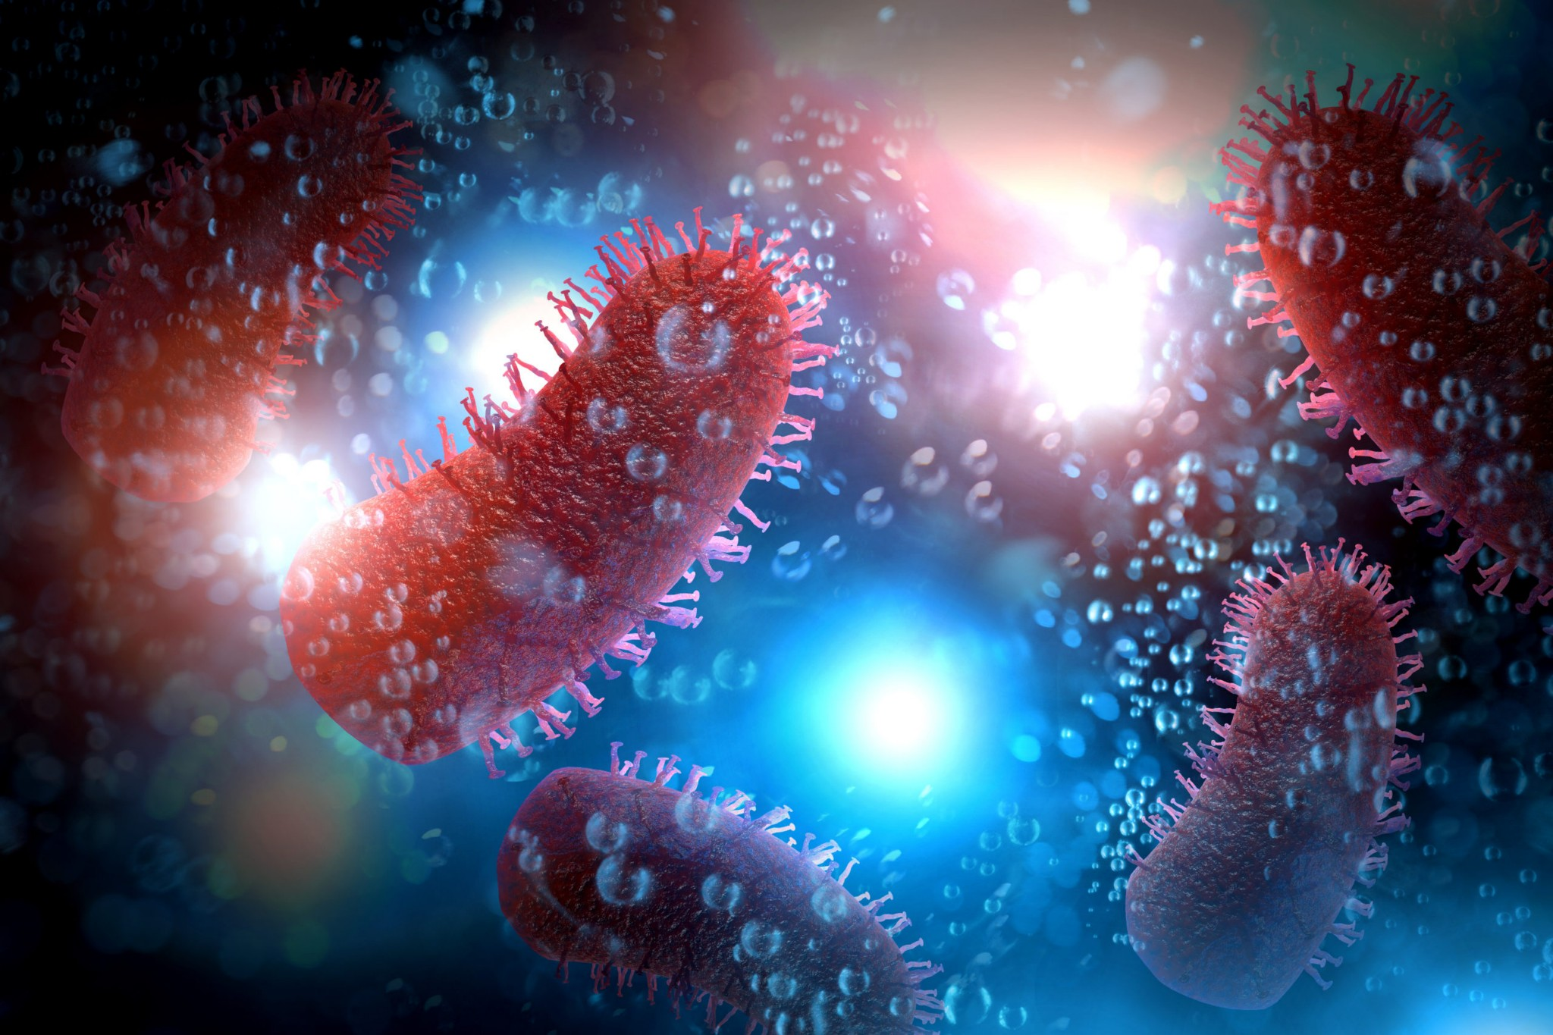
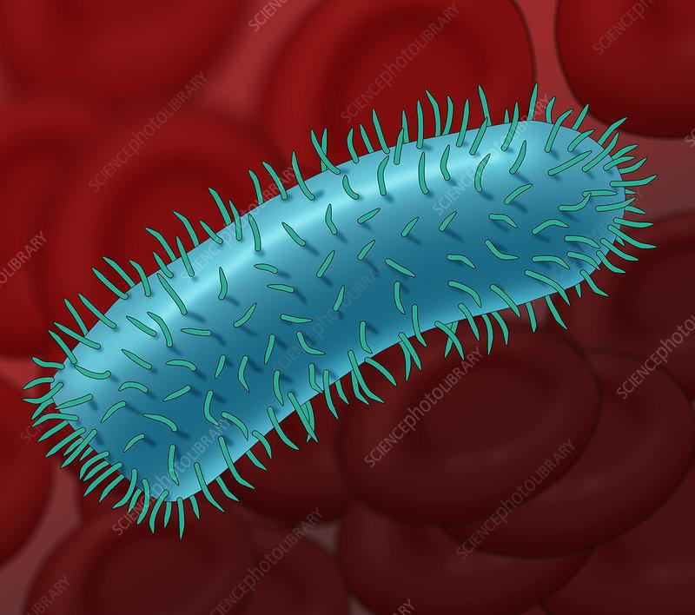
ΒΙΟΛΟΓΙΑ ΤΟΥ ΙΟΥ 1/2
Ο ιός της Λύσσας κατατάσσεται στους RNA-ιούς και είναι μέλος του γένους Lyssavirus της οικογένειας Rhabdoviridae.Ο ιός της λύσσας ανήκει στους νευροτρόπους ραβδοϊούς (Rabdoviridae), µια οικογένεια µε περισσότερα από 80 είδη. Όπως σε όλους τους ραβδοϊούς, το βίριο του ιού παρουσιάζει το χαρακτηριστικό σχήµα βλήµατος πυροβόλου όπλου. .Ενας συνδυασμός παραγόντων λοιμογόνου δράσης επιτρέπει στον ιό να εισέλθει στους νευρώνες σε περιφερειακές θέσεις και να ταξιδέψει μέσω του νωτιαίου μυελού στον εγκέφαλο του μολυσμένου ξενιστή, όπου συχνά προκαλεί επιθετικότητα που διευκολύνει τη μεταφορά του ιού σε έναν νέο ξενιστή.

Slide 4
ΒΙΟΛΟΓΙΑ ΤΟΥ ΙΟΥ 2/2
Στο ιοσωμάτιο των λυσσαιών, το γονιδιωματικό RNA ενθυλακώνεται σφιχτά από το Ν για να σχηματίσει ελικοειδές πυρήνα RNP μαζί με τα P και L.
Στη συνέχεια, ο πυρήνας RNP περιβάλλεται από το Μ, το οποίο έχει κρίσιμο ρόλο στη μορφογένεση ιοσωμάτων. Το M είναι υπεύθυνο για τη συμπύκνωση του RNP στο τυπικό σωματίδιο του ιού σε σχήμα σφαίρας. Αυτή η μορφή μορφογένεσης παίζει καθοριστικό ρόλο στην επιτυχία της συναρμολόγησης, της εκβλάστησης και της μολυσματικότητας του ιού, καθώς απουσία Μ, παρατηρείται κακή απελευθέρωση σωματιδίων ράβδου ή στρογγυλού σχήματος με πολύ επηρεασμένη μολυσματικότητα.
Στη συνέχεια, η δομή RNP-M περιβάλλεται από ένα λιπιδικό περίβλημα διπλής στοιβάδας που προέρχεται από κύτταρο ξενιστή, το οποίο περιέχει το επιφανειακό τριμερές Gs.

Slide 5
ΑΝΑΠΑΡΑΓΩΓΗ ΤΟΥ ΙΟΥ
Για να ξεκινήσει η μόλυνση, ο ιός προσκολλάται στους επιφανειακούς κυτταρικούς υποδοχείς μέσω του G και εισέρχεται στο κύτταρο μέσω της οδού ενδοσωμικής μεταφοράς (ενδοκυττάρωση). Η χαμηλή τιμή pH του ενδοσώματος προκαλεί μια διαδικασία σύντηξης μεμβράνης.
Στο επόμενο βήμα, η μεταγραφή του ιικού γονιδιώματος από το σύμπλεγμα P-L τυχαίνει να παράγει πέντε μονοκιστρονικά mRNA θετικού κλώνου και συνεχίζεται με τη μετάφραση πέντε ιικών πρωτεϊνών.
Η δραστηριότητα της RNA πολυμεράσης αλλάζει από τη μεταγραφή στην αντιγραφή για να παράγει αναδιπλασιαστικό RNA θετικού κλώνου (αντιγονιδίωμα), το οποίο είναι ένα πρότυπο για τη δημιουργία γονιδιώματος RNA αρνητικού κλώνου. Το συντιθέμενο ιικό RNA στη συνέχεια συσκευάζεται μαζί με σύμπλοκο N-P και L για να σχηματίσει το RNP. Τότε το Μ συνδέεται με το σύμπλεγμα RNP για να το συμπυκνώσει και να το εντοπίσει στην κυτταρική μεμβράνη όπου υπάρχει το G.
Τέλος, μετά την αλληλεπίδραση του συμπλέγματος M-RNP με την κυτταροπλασματική περιοχή του G, το ώριμο βιριόνιο αποκτά το περίβλημά του εκβλάστηση μέσω της μεμβράνης του κυττάρου ξενιστή..

Slide 6
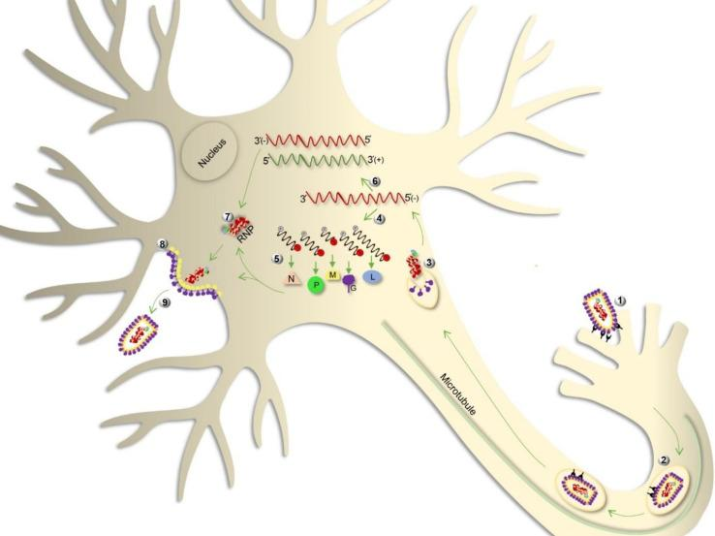
Το παρακάτω Σχήμα αντιπροσωπεύει τον κύκλο ζωής του ιού της λύσσας σε ένα νευρωνικό κύτταρο

Slide 7
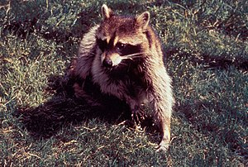
ΜΕΤΑΔΟΣΗ
Ο ιός της λύσσας μεταδίδεται μόνο σε θηλαστικά και ως εκ τούτου τα περισσότερα ζώα μπορούν να μολυνθούν από τον ιό και μπορούν να μεταδώσουν την ασθένεια στους ανθρώπους . Συνήθως μεταδίδεται στον άνθρωπο με το σάλιο από κάποιο προσβεβλημενο ζώο . Συμπερασματικά , ο ιός δεν μεταδίδεται απαραίτητα με το δάγκωμα . Ακόμα και το σάλιο από μολυσμένο ζώο μπορεί να μεταδώσει τη νόσο, αν έρθει σε επαφή με μια γρατζουνιά ή πληγή. Κάποια από τα θηλαστικά τα οποία μπορούν να μολυνθούν με τον ιό της λύσσας είναι:
Νυχτερίδες,
Μαϊμούδες,
Ρακούν\κουνάβια\νυφίτσες
Κογιότ \ Λύκοι
Βοοειδή
Σκυλιά
Γάτες
Ο ιός της λύσσας έχει περίοδο επώασης από 3 έως 7 εβδομάδες, αν και αυτή μπορεί να διαρκέσει και πολύ περισσότερο, μέχρι και δύο χρόνια.

Slide 8
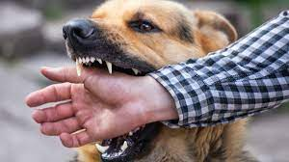
ΔΙΑΓΝΩΣΗ
Για την διάγνωση χρησιμοποιείται μοριακός έλεγχος ώστε να γίνει ταχεία και με απόλυτη ακρίβεια, εργαστηριακή τεκμηρίωση της νόσου. Τα αποτελέσματα των εργαστηριακών εξετάσεων αποτελούν την σημαντικότερη παράμετρο καθώς αποτελεί Το 70-80% των διαγνωστικών αποφάσεων για τη διάγνωση και την παρακολούθηση της κατάστασης . Τα είδη δείγματος είναι:
Εγκεφαλονωτιαίο Υγρό
Αίμα
Βιοπτικό Υλικό
Ταυτόχρονα στους ανθρώπους παίρνονται υπόψη τα κλινικά συμπτώματα που είναι :
συμπτώματα γρίπης
κνησμός, ερεθισμός και πόνος στο σημείο εισόδου του ιού
υψηλός πυρετός
υδροφοβία \ φωτοφοβία
παραισθήσεις , παράνοια , τρόμος (μη φυσιολογική συμπεριφορά)
δυσλειτουργία της καρδιάς και η διαταραχή της αναπνοής
φαρυγγικοί σπασμοί , αδυναμία ομιλίας και κατάποσης
σπασμοί που συνοδεύονται από σιελόρροια και έντονη δίψα
Τέλος χάσιμο της ψυχικής ισορροπίας καθώς και αίσθησης του περιβάλλοντος ώσπου να καταλήξει.

Slide 9
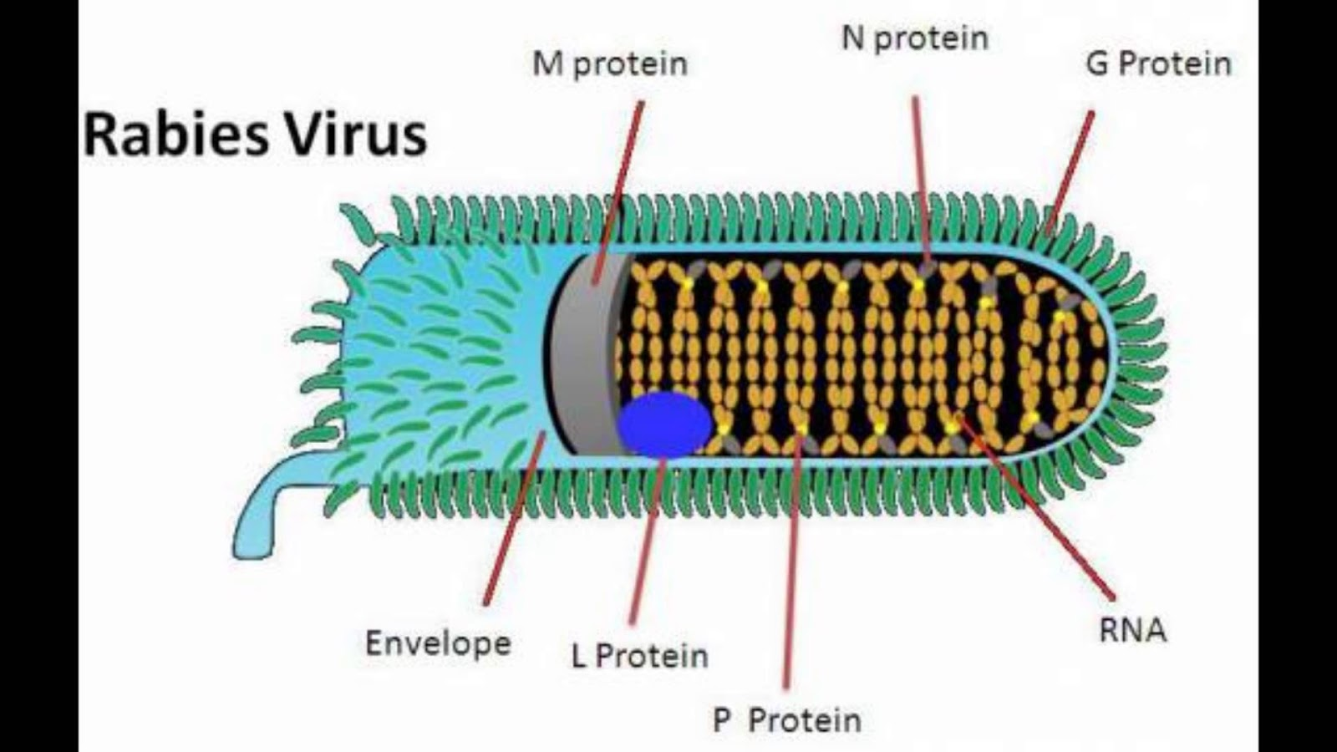
ΠΑΘΟΛΟΓΙΑ ΤΗΣ ΛΥΣΣΑΣ
Η λύσσα είναι μια σοβαρή ιογενής νόσος που προκαλεί οξεία εγκεφαλίτιδα. Είναι μια ζωονόσος και μπορεί να μεταδοθεί από τα μολυσμένα ζώα στον άνθρωπο. Τα περισσότερα θηλαστικά μπορούν να μεταφέρουν τον ιό της λύσσας, αλλά η πλειοψηφία των περιπτώσεων είναι αποτέλεσμα δαγκώματος από μολυσμένο σκυλί. Μόλις μολυνθεί ο ξενιστής, ο ιός εισέρχεται στο περιφερικό νευρικό σύστημα και μέσω των νεύρων μεταφέρεται στον κεντρικό νευρικο , οδηγώντας στην εξάπλωση του ιού στον εγκέφαλο. Κατά την μεταφορά του ιού στα νεύρα , ο ιός δεν μπορεί να ανιχνευθεί εύκολα στο εσωτερικό της υποδοχής . Όταν ο ιός φτάσει στον εγκέφαλο, προκαλεί ραγδαία εγκεφαλίτιδα.
Αυτό ονομάζεται πρόδρομη φάση, και είναι
η αρχή των συμπτωμάτων. Ακόμη , η λύσσα
μπορεί να πυροδοτήσει και το νωτιαίο μυελό
όπου προκαλείται εγκάρσια μυελίτιδα.

Slide 10
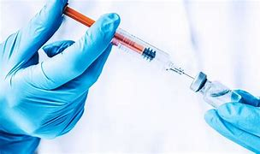
ΘΕΡΑΠΕΙΑ
Επί του παρόντος δεν υπάρχουν αποτελεσματικές θεραπείες ,διότι ιοστατικό φάρμακο που να σκοτώνει τον ιό της λύσσας δεν υπάρχει , και ως εκ τούτου, η μόνη αποτελεσματική λύση είναι η αποτροπή της εξάπλωσης του ιού από την θέση του δαγκώματος, στον εγκέφαλο και το νευρικό σύστημα.
Αυτό γίνεται με πριν την εμφάνιση συμπτωμάτων :
καθαρισμό του τραύματος
χορήγηση του εμβολίου της λύσσας
χορήγηση αντιλυσσικού ορού
Ο ασθενής χρειάζεται μονάδα εντατικής θεραπείας και άμεση έναρξη αντιμετώπισης του ιού. Εάν υπάρχει υποψία έκθεσης στον ιό της λύσσας, ακόμα και αυτοί που έχουν εμβολιαστεί θα πρέπει, μετά την έκθεσή τους, να κάνουν μια περιορισμένη σειρά πρόσθετων ενέσεων αντιλυσσικού εμβολίου. Αυτοί που δεν έχουν εμβολιαστεί πριν από την έκθεσή τους στον ιό θα πρέπει, εφόσον εκτεθούν, να υποβληθούν σε μακρύτερης διάρκειας θεραπεία, η οποία συνίσταται σε ένα αντίσωμα, το οποίο εγχέεται το μισό απευθείας στην πληγή και το άλλο μισό ενδομυϊκώς σε ένα μυ, συνήθως στο γλουτό. Συχνά ακολουθεί ένα εμβόλιο, που χορηγείται συνήθως με πέντε ενέσεις σε 5 ημέρες, σε μία χρονική περίοδο 28 ημερών.Αν η θεραπεία ξεκινήσει μετά την εμφάνιση συμπτωμάτων τότε σχεδόν σίγουρα ο ασθενής θα οδηγηθεί στον θάνατο .

Slide 11
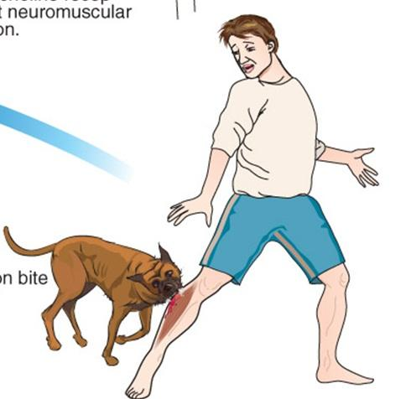
ΠΡΟΦΥΛΑΞΗ
Χορήγηση προφυλακτικής αντιλυσσικής αγωγής:
Αντιλυσσικό εμβόλιο το οποίο συστήνεται να αρχίζει την πιθανή ημέρα έκθεσης στη λύσσα, και σε άτομα υψηλού κινδύνου όταν αναφέρεται σε προεμβολιασμό και κατά περίπτωση
Ειδική αντιλυσσική αιμοσφαιρίνη αν κριθεί απαραίτητο. Για την απόφαση χορήγησης και του είδους της προφυλακτικής αγωγής έχει αναπτυχθεί ειδικός σχετικός αλγόριθμος από το ΚΕΕΛΠΝΟ
Για το νοσηλευτικό προσωπικό και τους υπόλοιπους επαγγελµατίες υγείας κατά την άσκηση της εργασίας τους:
Να χρησιµοποιεί προστατευτικά γάντια µιας χρήσης,
να γίνεται χρήση προστατευτικών γυαλιών,
προστατευτικής µάσκας
και να τηρείται προσεκτική και ενδελεχής διαδικασία κατά την λήψη αίµατος, ούρων αναρροφήσεων κλπ
Ακόµα, σε περιοχές υψηλού κινδύνου ή σε περιοχές που έχουν αναφερθεί περιστατικά κρουσµάτων του ιού της λύσσας θα πρέπει:
Τα κατοικίδια ζώα να παραµένουν σε ασφαλή απόσταση από τα αδέσποτα, και τα άγρια ζώα
απαραιτήτως να εµβολιάζονται,να αποφεύγεται η επαφή των ανθρώπων µε τα αδέσποτα ζώα,

Slide 12
ΕΥΧΑΡΙΣΤΟΥΜΕ ΓΙΑ ΤΗΝ ΠΡΟΣΟΧΉ ΣΑΣ!

